Slide 1
Métodos de compressão mais usados em codecs para sinais ECG
Trabalho realizado por:
André Moreira nº 2017275462,
José Lamas nº 2017259895,
Marcelo Gomes nº2017278985

Slide 2
Introdução
O que é um ECG?
Um ECG (electrocardiograma) é um exame cardíaco comum que tem como objetivo analisar o coração e detetar possíveis doenças cardíacas.
Os sinais ECG podem ser extensos!
Como resolver este problema?
Codecs!
Mas que codecs são normalmente usados?

Slide 3
DCT (Discreet Cosine Transform)
O que é?
Existem várias variantes deste método!
Sendo DCT-II a mais usada, vista por exemplo no JPEG.
Em DCT existe perda de informação, daí a necessidade de ser usado juntamente com outros métodos como a codificação de Huffman, codificação aritmética e o Run Lenght Encoding, para que seja menos significante…

Slide 4
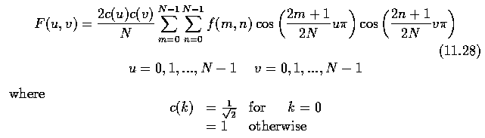

Slide 5
Codificação de Huffman
Um dos métodos de compressão mais usado!
Também usado na fase de redução de redundância e entropy enconding.
Serve para criar códigos de prefixo com base na probabilidade de ocorrências de símbolos.

Slide 6
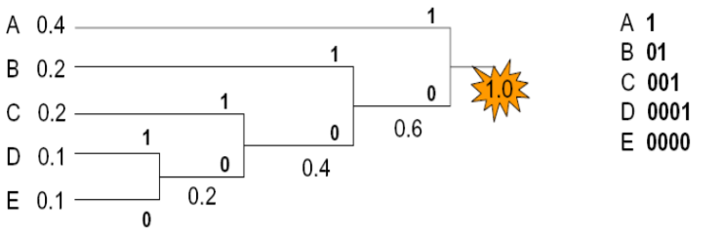

Slide 7
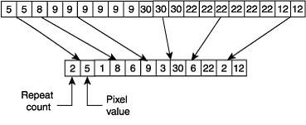
Run Lenght Encoding
Usado para encurtar cadeias de caracteres.
É mais eficiente em imagens do que em texto.

Slide 8
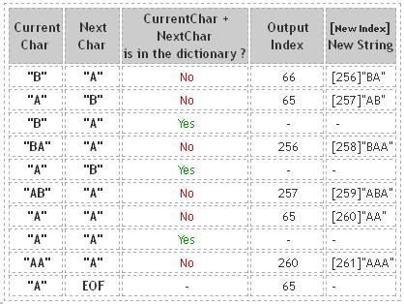
LZW Coding
Deriva do LZ77 e do LZ78, baseado na localização e no registro de padrões da fonte de informação.
Este procura por sequências repetitivas de sinais e constrói um “dicionário” baseado nelas.

Slide 9
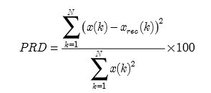

Comparação dos métodos

Slide 10
